Slide 1
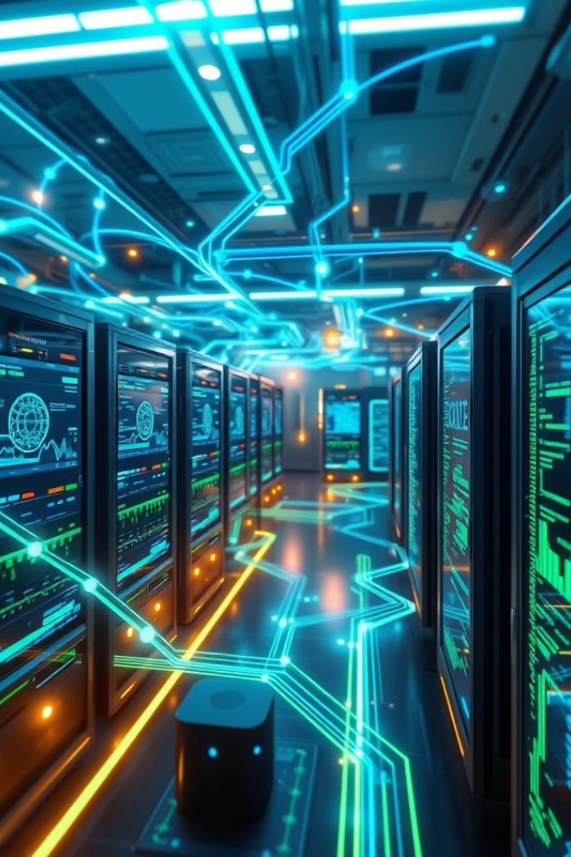
DevOps: Logging y Monitoreo
El logging y monitoreo son pilares fundamentales en DevOps. Permiten obtener visibilidad del sistema, detectar problemas y optimizar el rendimiento. Esta presentación explorará las herramientas y prácticas esenciales en este campo crucial.
DR
por Diego Molina Roldan

Slide 2


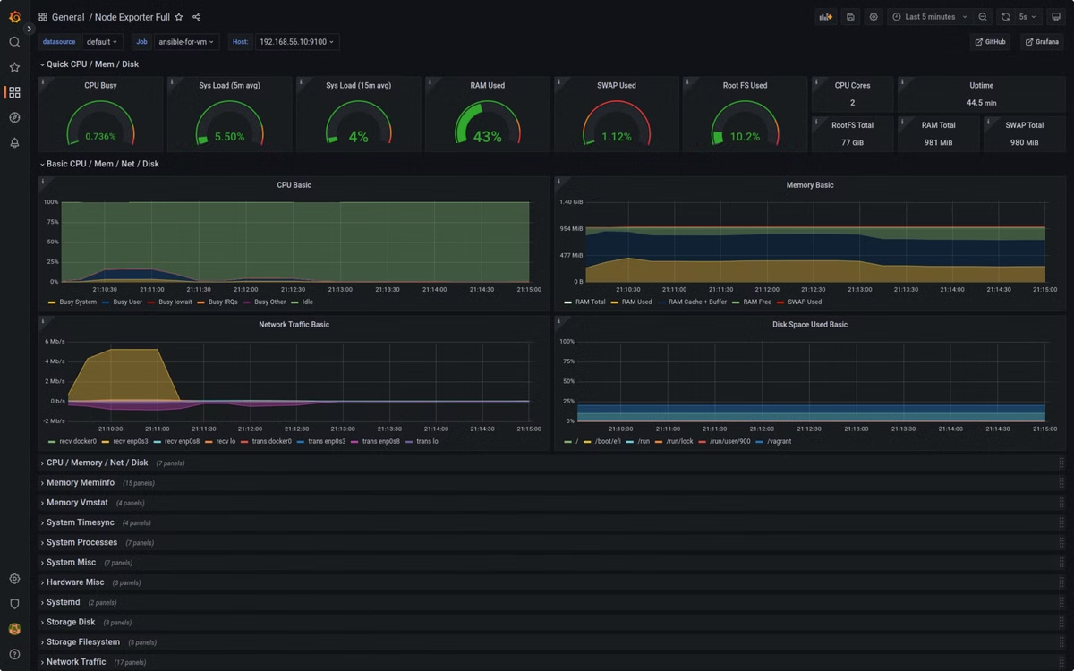


Principales herramientas de monitoreo
Prometheus
Sistema de monitoreo y alerta de código abierto. Recopila y almacena métricas en tiempo real.
Grafana
Plataforma de visualización y análisis. Crea dashboards interactivos con datos de múltiples fuentes.
ELK Stack
Conjunto de herramientas para recopilar, procesar y visualizar logs. Incluye Elasticsearch, Logstash y Kibana.

Slide 3
Alertas y métricas
Alert Manager
Grafana Alerting
Métricas clave
Gestiona alertas enviadas por aplicaciones cliente. Agrupa, silencia y enruta notificaciones a los destinatarios adecuados.
Integrado en Grafana. Permite crear reglas de alerta basadas en umbrales y patrones en los datos visualizados.
CPU, memoria, latencia, errores y tiempo de respuesta. Fundamentales para evaluar el rendimiento del sistema.

Slide 4
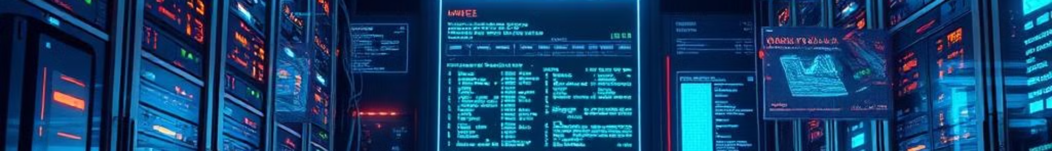
Centralización de logs
1
Recopilación
Agentes en cada servidor recolectan logs de aplicaciones y sistemas.
2
Procesamiento
Los logs se normalizan y enriquecen para facilitar su análisis.
3
Almacenamiento
Se guardan en un sistema centralizado como Elasticsearch para su consulta y análisis.
4
Visualización
Herramientas como Kibana permiten explorar y visualizar los logs centralizados.

Slide 5

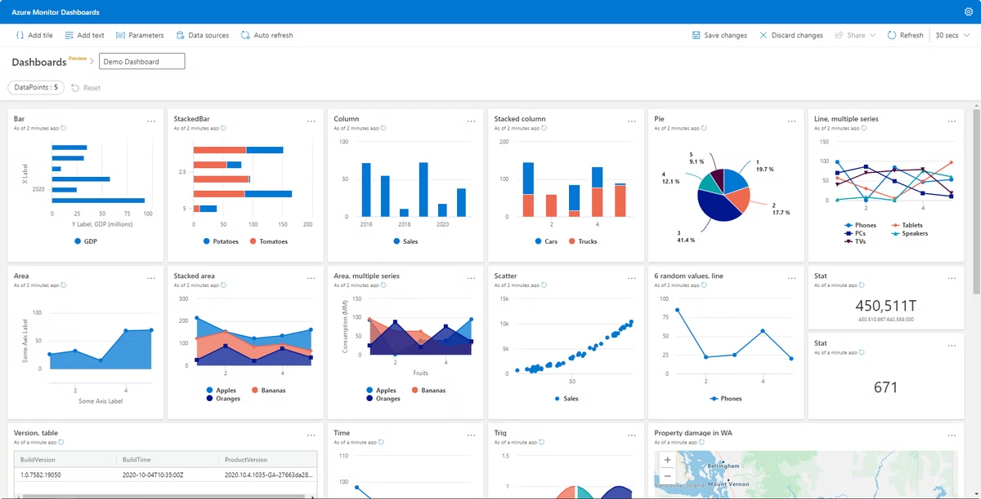
Monitoreo de aplicaciones en la nube
Escalabilidad
Integración nativa
Monitoreo adaptable a entornos dinámicos con recursos que cambian constantemente.
Uso de herramientas proporcionadas por proveedores de nube como AWS CloudWatch o Azure Monitor.
Monitoreo distribuido
Costos
Seguimiento de aplicaciones y servicios en múltiples regiones y zonas de disponibilidad.
Optimización de recursos mediante el monitoreo detallado del uso y rendimiento.

Slide 6
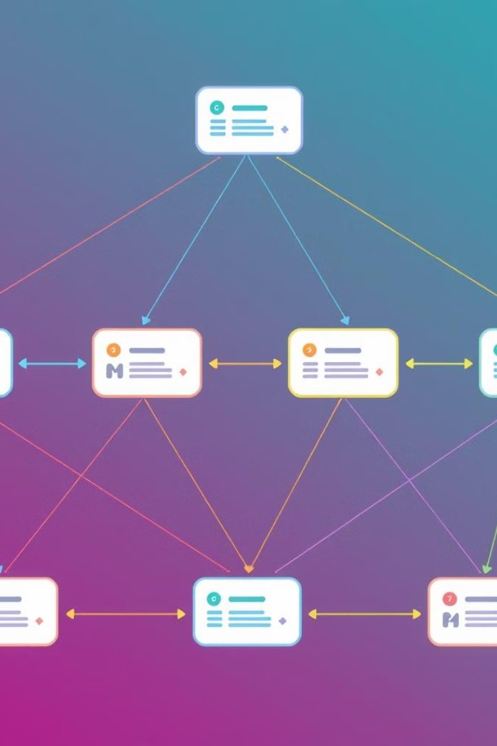




Tracing distribuido
Instrumentación
Añadir código para generar spans y trazar solicitudes a través de los servicios.
Propagación de contexto
Transmitir información de trazado entre servicios para mantener la coherencia del trace.
Recopilación
Enviar datos de tracing a un sistema centralizado como Jaeger o Zipkin.
Análisis
Visualizar y analizar los traces para identificar cuellos de botella y optimizar el rendimiento.

Slide 7

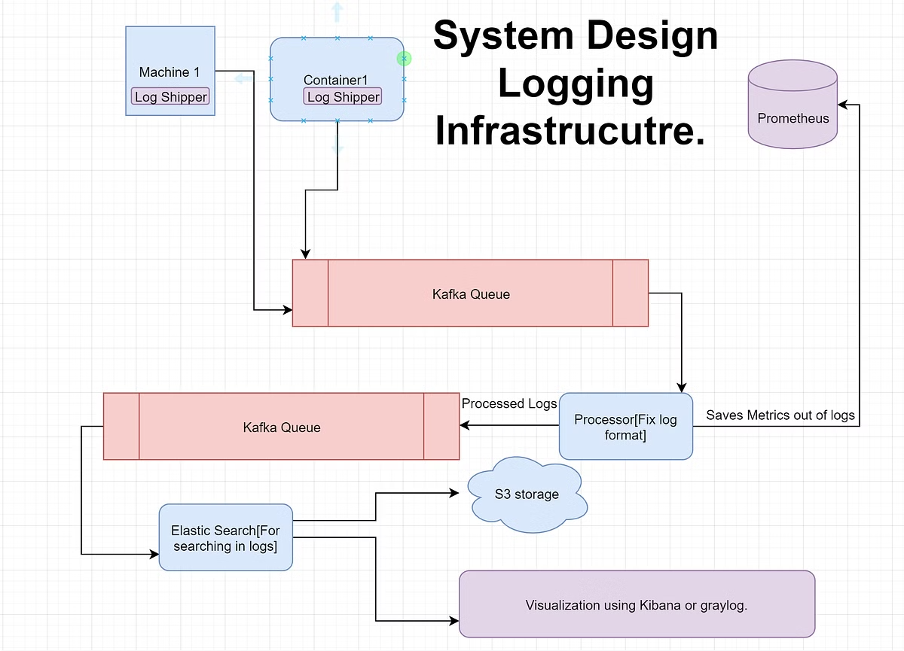
Logging en contenedores y microservicios
1
Desafíos únicos
2
Logging de stdout/stderr
La naturaleza efímera de los contenedores requiere estrategias de logging especializadas.
Captura de logs directamente desde la salida estándar de los contenedores.
3
Sidecar containers
4
Correlación de logs
Uso de contenedores adicionales dedicados a la recopilación y envío de logs.
Implementación de IDs de correlación para rastrear solicitudes a través de microservicios.

Slide 8

Importancia del monitoreo y la observabilidad
Detección temprana de problemas
Optimización del rendimiento
Mejora de la experiencia del usuario
Reducción de costos operativos
Cumplimiento de SLAs
Toma de decisiones informada

Slide 9

Integración de herramientas de monitoreo
1
2
3
4
Recopilación de datos
Almacenamiento centralizado
Procesamiento y análisis
Visualización unificada
Agentes y exportadores recogen métricas, logs y traces de diversas fuentes.
Los datos se almacenan en sistemas como Prometheus o Elasticsearch.
Herramientas como Logstash o Fluentd procesan y enriquecen los datos.
Dashboards en Grafana integran datos de múltiples fuentes para una visión completa.

Slide 10

Buenas prácticas y recomendaciones
1
Monitoreo proactivo
2
Logs estructurados
Establecer alertas basadas en umbrales para detectar problemas antes de que afecten a los usuarios.
Utilizar formatos como JSON para facilitar el parsing y análisis de logs.
3
Retención de datos
4
Automatización
Definir políticas de retención adecuadas para equilibrar el análisis histórico y los costos.
Implementar la configuración de monitoreo como código para mantener la consistencia.

